Slide 1
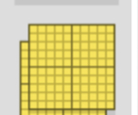
أدوات
الفصل الثاني عشر
الأشكال الهندسية والكسور
التهيئة
نشاط

